Slide 1










+123-456-7890
HELLO@REALLYGREATSITE.COM
WWW.REALLYGREATSITE.COM
Notes:
Trước khi vào tiết học, các con hướng mắt lên màn hình theo dõi bộ phim sau nhé.

Slide 2








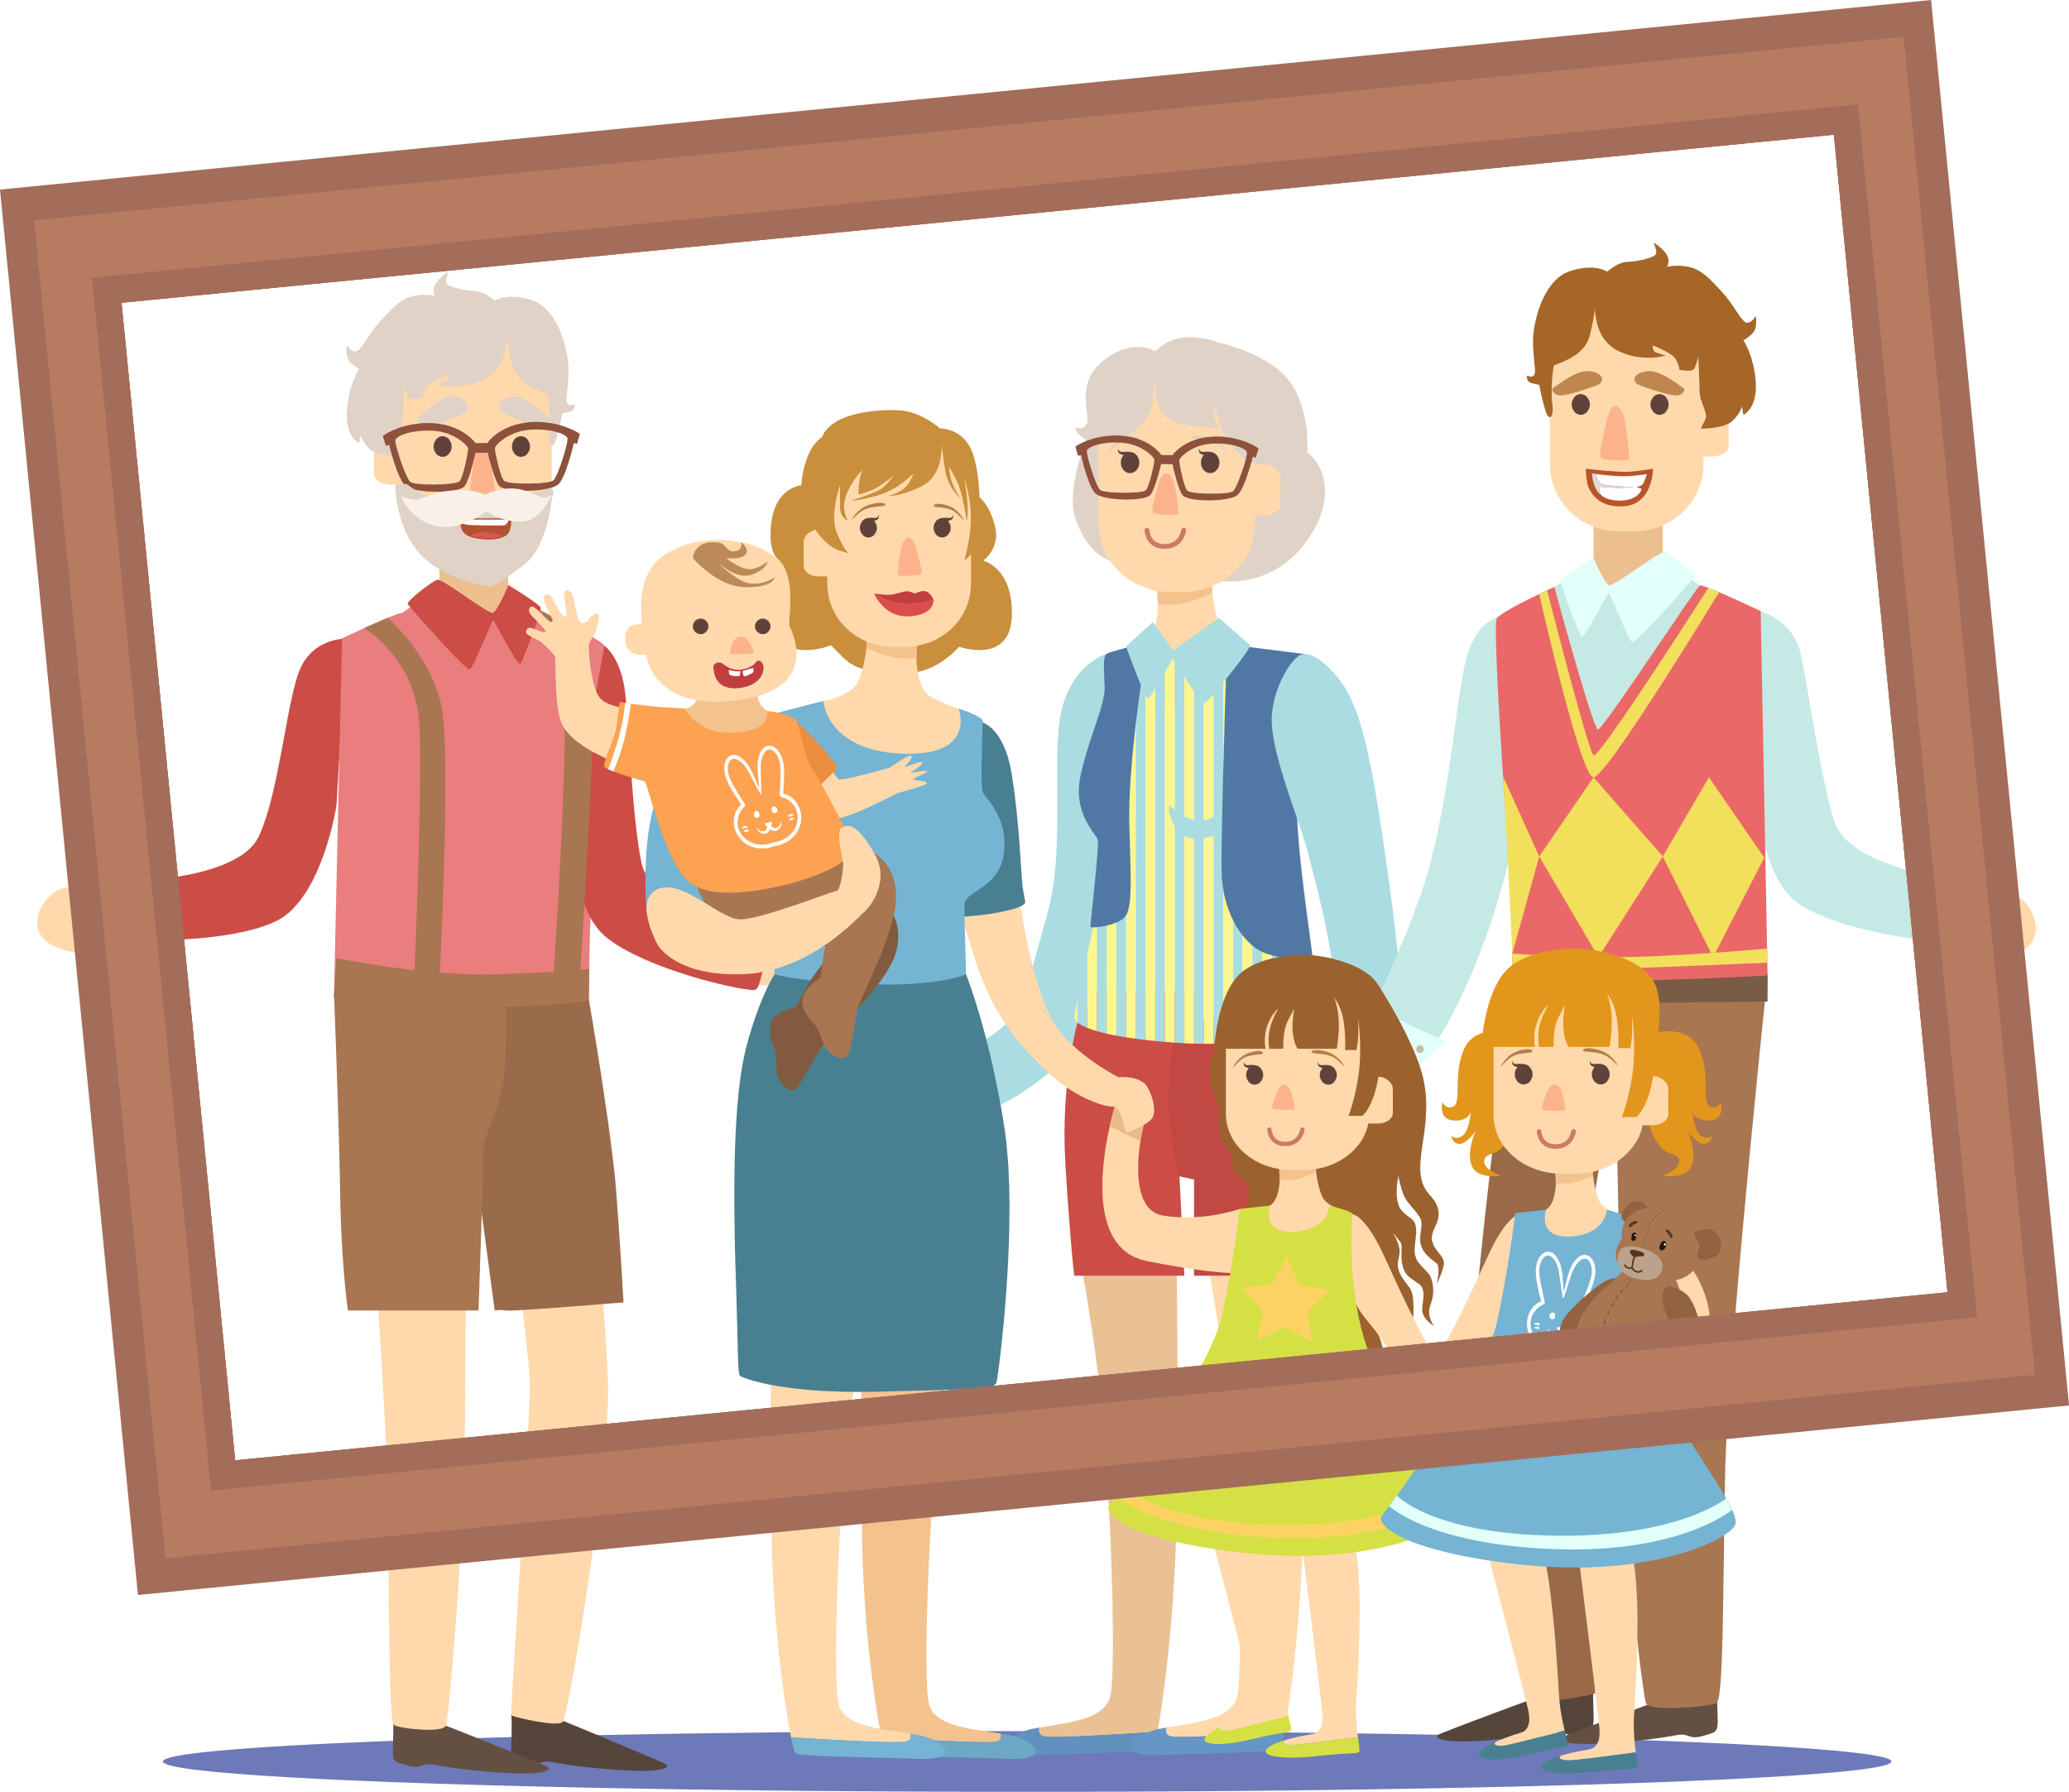


Slide 3

+123-456-7890
HELLO@REALLYGREATSITE.COM
WWW.REALLYGREATSITE.COM

Slide 4
1. Đọc đoạn văn và thực hiện yêu cầu.
Hôm nay, lớp tôi thảo luận về chủ điểm “Tiếp bước cha ông”. Một trong những ý kiến các bạn nêu ra là cần bảo vệ di sản của cha ông để lại. Tôi rất tán thành ý kiến này. Di sản là tài sản quý báu của cha ông, được trao truyền từ thế hệ này sang thế hệ khác. Tôi và bạn nhìn thấy di sản qua di tích lịch sử, danh lam thắng cảnh, phong tục, lễ hội,... Vì sao phải giữ gìn di sản của cha ông để lại? Vì giữ gìn di sản của cha ông để lại chính là giữ gìn thành quả lao động của những thế hệ trước. Để có một công trình kiến trúc, một mái đình, ngôi chùa,... cha ông ta đã phải đổ biết bao mồ hôi, công sức lao động thậm chí cả xương máu. Biết bao khát vọng của người xưa được gửi gắm vào mỗi di sản đó. Từ những di sản của cha ông, chúng ta thấy lòng yêu quê hương, đất nước, tinh thần xây dựng và bảo vệ Tổ quốc. Những giá trị ấy đã nối kết quá khứ với hiện tại. Tôi nghĩ bảo vệ di sản của cha ông để lại là trách nhiệm của thế hệ trẻ, trong đó có tôi và các bạn.
(Đăng Dương)
+123-456-7890
HELLO@REALLYGREATSITE.COM
WWW.REALLYGREATSITE.COM
Notes:
Bài 1 có mấy yêu cầu, đó là những yêu cầu nào?
Cô mời bạn An thực hiên yêu cầu 1.
Các em ạ, hôm nay bạn Mai cũng đến tham dự tiết học với lớp mình đấy, các con cùng chào đón bạn nhé.

Slide 5


a
Đoạn văn trên nói về sự việc gì? Người viết có ý kiến thế nào về sự việc đó.
- Đoạn văn nói về việc cần bảo vệ di sản của cha ông để lại.
- Người viết tán thành ý kiến đó.

Slide 6
b
Xác định các phần (mở đầu, triển khai, kết thúc)
của đoạn văn.
Hôm nay, lớp tôi thảo luận về chủ điểm “Tiếp bước cha ông”. Một trong những ý kiến các bạn nêu ra là cần bảo vệ di sản của cha ông để lại. Tôi rất tán thành ý kiến này. Di sản là tài sản quý báu của cha ông, được trao truyền từ thế hệ này sang thế hệ khác. Tôi và bạn nhìn thấy di sản qua di tích lịch sử, danh lam thắng cảnh, phong tục, lễ hội,... Vì sao phải giữ gìn di sản của cha ông để lại? Vì giữ gìn di sản của cha ông để lại chính là giữ gìn thành quả lao động của những thế hệ trước. Để có một công trình kiến trúc, một mái đình, ngôi chùa,... cha ông ta đã phải đổ biết bao mồ hôi, công sức lao động thậm chí cả xương máu. Biết bao khát vọng của người xưa được gửi gắm vào mỗi di sản đó. Từ những di sản của cha ông, chúng ta thấy lòng yêu quê hương, đất nước, tinh thần xây dựng và bảo vệ Tổ quốc. Những giá trị ấy đã nối kết quá khứ với hiện tại. Tôi nghĩ bảo vệ di sản của cha ông để lại là trách nhiệm của thế hệ trẻ, trong đó có tôi và các bạn.
(Đăng Dương)
Mở đầu
Triển khai
Kết thúc
Notes:
2 nhóm nêu cấu tạo.
Ở phần triển khai của đoạn văn này nêu điều gì?
Hãy nêu Nội dung phần triển khai của đoạn văn?
Phần Kết thúc đoạn văn muốn nói điều gì?
Các nhóm đã xác định đúng nội dung từng phần của đoạn văn. Dựa vào đó, xin mời tổ 4 lên soi bài chia sẻ với các bạn phần c.

Slide 7
c
Chọn nội dung tương ứng với mỗi phần của đoạn văn.
Notes:
Dán bảng phụ, hs đọc lại.
Chuyển slide

Slide 8
d
Trong phần triển khai, người viết đã đưa ra lí do và những dẫn chứng nào để chứng minh ý kiến của mình là đúng?
Notes:
Các con đã tìm được đầy đủ các lí do và dẫn chứng mà tác giả đưa ra, cùng tổng hợp qua sơ đồ tư duy sau, Hs đọc lại.

Slide 9
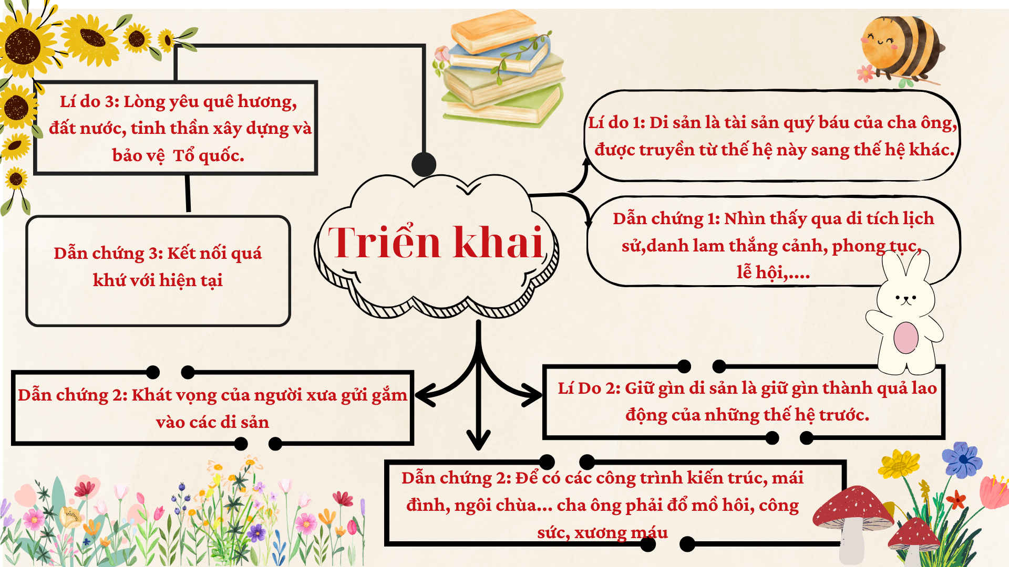
Notes:
Tác giả Đăng Dương đã làm cách nào để nêu ý kiến tán thành việc bảo di sản của cha ông để lại.
- Là thế hệ hôm nay, chúng ta cần ý thức sâu sắc về vai trò của mình trong việc gìn giữ những giá trị quý báu ấy. Điều này được thể hiện qua những hành động thiết thực như: bảo vệ di tích lịch sử, tôn trọng và giữ gìn nét đẹp văn hóa, truyền thống của dân tộc, hay đơn giản là nâng cao ý thức về bảo vệ môi trường xung quanh các di tích.
Lắng nghe ý kiến của Mai.

Slide 10
2. Trao đổi về những điểm cần lưu ý khi viết đoạn văn nêu ý kiến tán thành một sự việc, hiện tượng.
G:
– Đoạn văn nêu ý kiến tán thành một sự việc, hiện tượng thường có mấy phần? Đó là những phần nào?
– Làm thế nào để ý kiến tán thành có sức thuyết phục?
– ….
+123-456-7890
HELLO@REALLYGREATSITE.COM
WWW.REALLYGREATSITE.COM

Slide 11
LƯU Ý: Khi viết đoạn văn nêu ý kiến tán thành một sự việc, hiện tượng.
Đảm bảo bố cục đoạn văn.
Đưa ra lí do, dẫn chứng thuyết phục
Thái độ nhẹ nhàng, tôn trọng người nghe.
Diễn đạt câu văn đủ ý, mạch lạc, rõ ràng.
Notes:
Ghi nhớ lưu ý để đoạn văn được hay hơn và thuyết phục người đọc nhé
Nhắc lại bố cục đoạn văn nêu ý kiến tán thành một sự việc hiện tượng.

Slide 12

+123-456-7890
HELLO@REALLYGREATSITE.COM
WWW.REALLYGREATSITE.COM

Slide 13

1. Trao đổi với người thân về một chương trình truyền hình có tác động tích cực đối với học sinh.

Slide 14



Slide 15
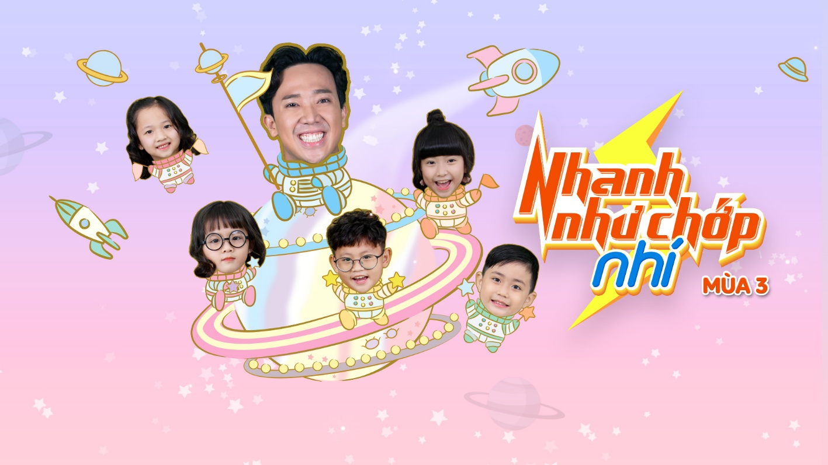


Slide 16
2. Tìm đọc sách báo viết về một danh nhân của Việt Nam.

Slide 17


